Slide 1
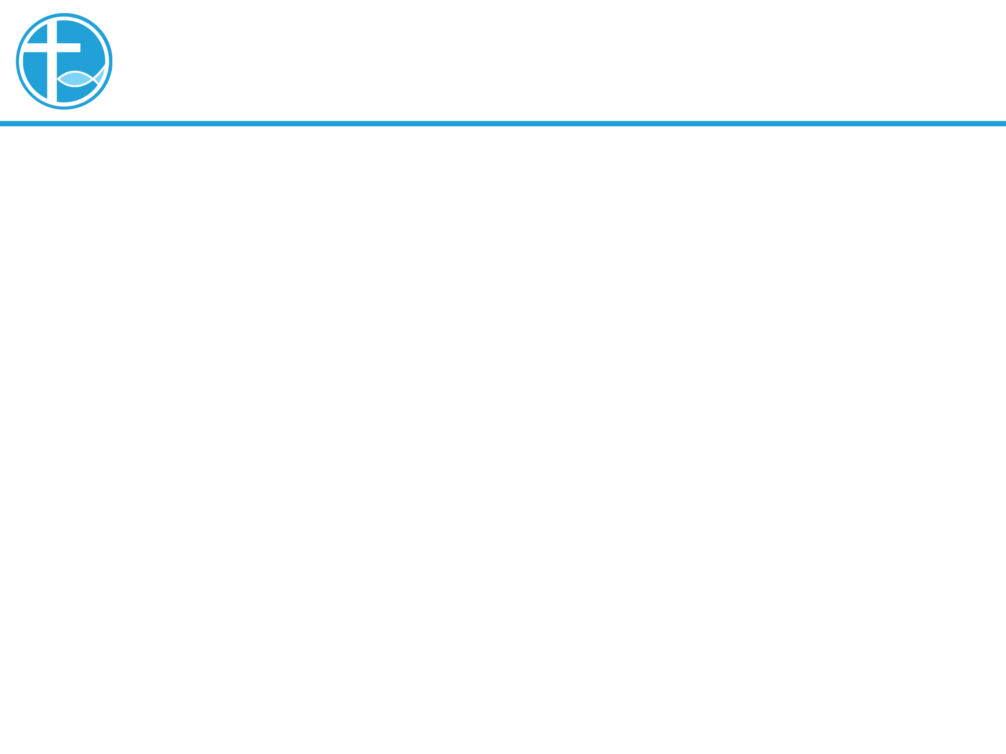
讲道
爱心拼多多
讲道：宋黄东霞 师母
经文：腓1:3-11
Notes:
请注意修改证道题目和讲员
标题为42

Slide 2

引言
Notes:
请注意修改证道题目和讲员
标题为42

Slide 3
引言
拼多多其实就是通过大量购买或「拼团」的方式来购物。
就是所谓的「拼单」，愈多的「拼单」，
就可以用更低的价格，更优惠的价格去买东西。
所以这里说：「拼着实，才便宜」。

Slide 4
引言
爱心为什么要拼多多？
究竟爱心要拼些什么？
可以怎样拼呢？
腓立比书一：3-11，
保罗这段经文对教会的一段话，表达了什么？

Slide 5
（一）爱心拼多多-常存感恩
(3-6)
3 我每逢想起你们，就感谢我的神；
4 每次为你们大家祈祷，我总是怀着喜乐的心祈祷，
5 因为从头一天到现在，你们都有分参与福音的工作。
6 而且，我深信在你们中间开始了美好工作的那一位，必会继续到底，直到基督耶稣的日子把这工作完成。
(新汉语译本)

Slide 6
（一）爱心拼多多-常存感恩
第一，「想起」保罗的想起不是只是教会的名字，
当中的「想起」是all my remembrance of you,
是包涵了他对教会的想念，教会对他的爱。
教会弟兄姊妹对保他的关怀和支持，
他们为他在被囚的时候代祷(1:19)；
教会又差派以巴弗提供给保罗的需要， (3:25)。
金钱上支持他的宣教(四15)；
这份爱，他感恩，感谢这一位祂的上帝。

Slide 7
（一）爱心拼多多-常存感恩
保罗是怀着喜乐的心为腓立比教会祈祷。虽然保罗处于外在环境非常糟糕，他被囚，别人对他的恶意，但没有令他失去喜乐，因为他以认识主基督耶稣为至宝，并相信他的救赎主。保罗仍能够带着喜乐的心去祈祷。
这也是鼓励教会在面对逆境困难，仍学习有喜乐的心面对。事实上，教会正面对艰难，因为外在的环境对教会都是一种敌视的态度(1:28-30)。除了教会一直关爱保罗，他感谢上帝这恩典。

Slide 8
（一）爱心拼多多-常存感恩
第二，保罗想起教会，就感谢上帝，
就是因为他们是同心合意，兴旺福音，
从头一天，就是从建立教会开始，教会每位的弟兄姊妹都有分参与福音的工作。

Slide 9

（一）爱心拼多多-常存感恩

Slide 10
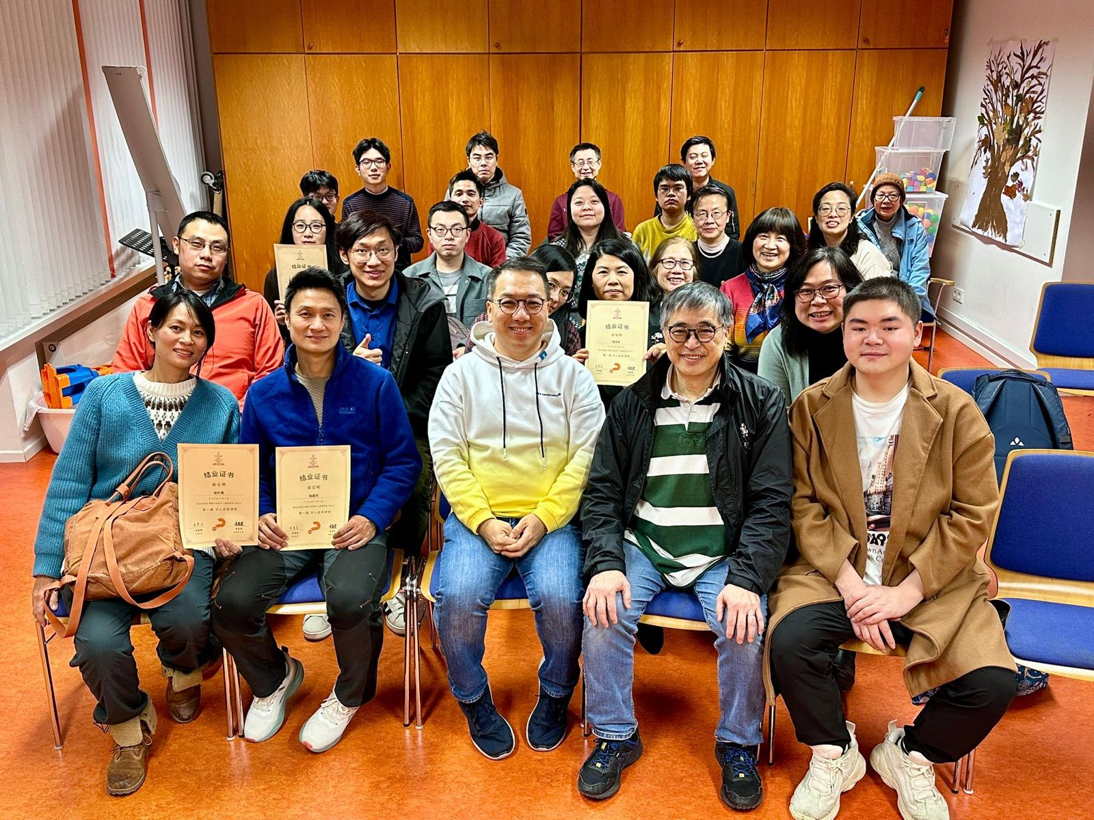
（一）爱心拼多多-常存感恩

Slide 11
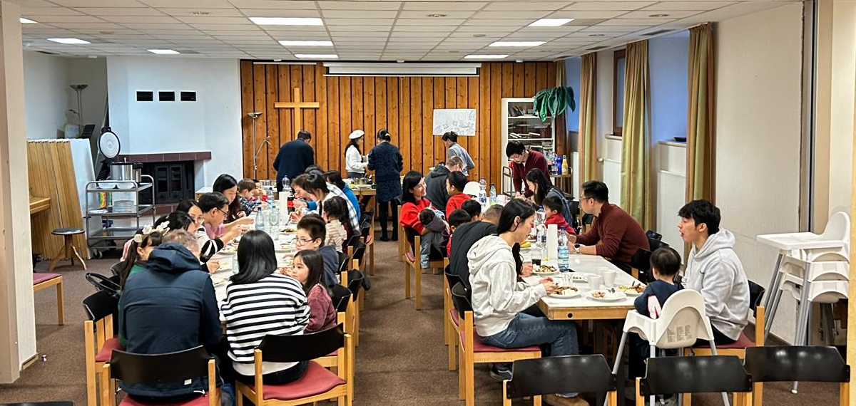
（一）爱心拼多多-常存感恩
看见你们教会的同心合意。圣诞节，春节，成立教会，相信需要许多的弟兄姊妹一起参与。之前，也知道你们去派大学派单张等等……

Slide 12
（一）爱心拼多多-常存感恩
事实上，主的教会，主的身体，正如：林前：12:12-21
12就如身子是一个，却有许多肢体；而且肢体虽多，仍是一个身子；……身子原不是一个肢体，乃是许多肢体。我们有人是眼，有人是手，有人是脚。

Slide 13
（一）爱心拼多多-常存感恩
而且，我深信在你们中间开始了美好工作的那一位，必会继续到底，直到基督耶稣的日子把这工作完成。

Slide 14
（一）爱心拼多多-常存感恩
保罗感谢上帝，第三，因为他确信，这绝不是人的工作，乃是上帝的恩典，上帝在教会开始了美好工作，祂必定完成。就是当腓立比人接受保罗所传的福音时，上帝在他们生命当中开始了恩典的工作，而他们随后积极参与福音事工的就是一个明证。
信徒全心参与福音的工作，上帝会亲自保守到基督的日子，强调救赎工作的继续到最后完成的日子。

Slide 15
（一）爱心拼多多-常存感恩
一个教会在爱心拼多多的表达，大家要一起拼单，
这个拼单：
1. 我们要为教会需要代求，要响应教会需要，
2. 要一起推动参与福音的工作，同心合意兴旺福音。

Slide 16
（二）爱心拼多多-同甘共苦
保罗感谢神，教会以传福音为第一，教会弟兄姊妹的实在是一个爱的群体，因此，保罗也是深深的关爱他们。
7 其实，我对你们大家有这样的想法，是理所当然的，因为我经常把你们放在心上，无论我是在捆锁之中，还是为福音作辩护，作见证，其间所得的恩典，你们都与我一同有分。
8 我是怎样以基督耶稣的心肠切切想念你们大家，神可以为我作证。

Slide 17
（二）爱心拼多多-同甘共苦
保罗为教会感谢上帝，带着喜乐为他们祈祷，保罗对大家有这样的想法，「想法」这个字，同时指理性与感情，以及意志与行动等方面。
保罗对教会这份感情，意念是很自然产生的，是理所当然的。
For it is only right for me to feel this way about you all.

Slide 18
（二）爱心拼多多-同甘共苦
因为保罗经常把他们放在心上，I hold you in my Heart, 这里表达这份感情，这份爱。因为保罗在被囚，在宣扬福音，在为福音作辩护，作见证，为基督受苦的时候，
保罗经历上帝的恩典，而腓立比教会都是与他一起为福音劳苦，教会对保罗及其福音工作的关心、支持代祷，他们实实在在的一同的分享，一同分担，也一同经历上帝的恩典。

Slide 19
（二）爱心拼多多-同甘共苦
保罗诚恳指出他对教会的感情，他是以基督耶稣的心肠想念他们，他对教会的爱，上帝是可以作他的见证。

Slide 20
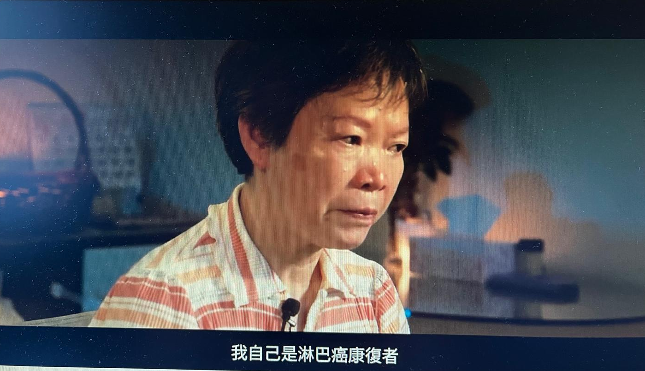
（二）爱心拼多多-同甘共苦

Slide 21
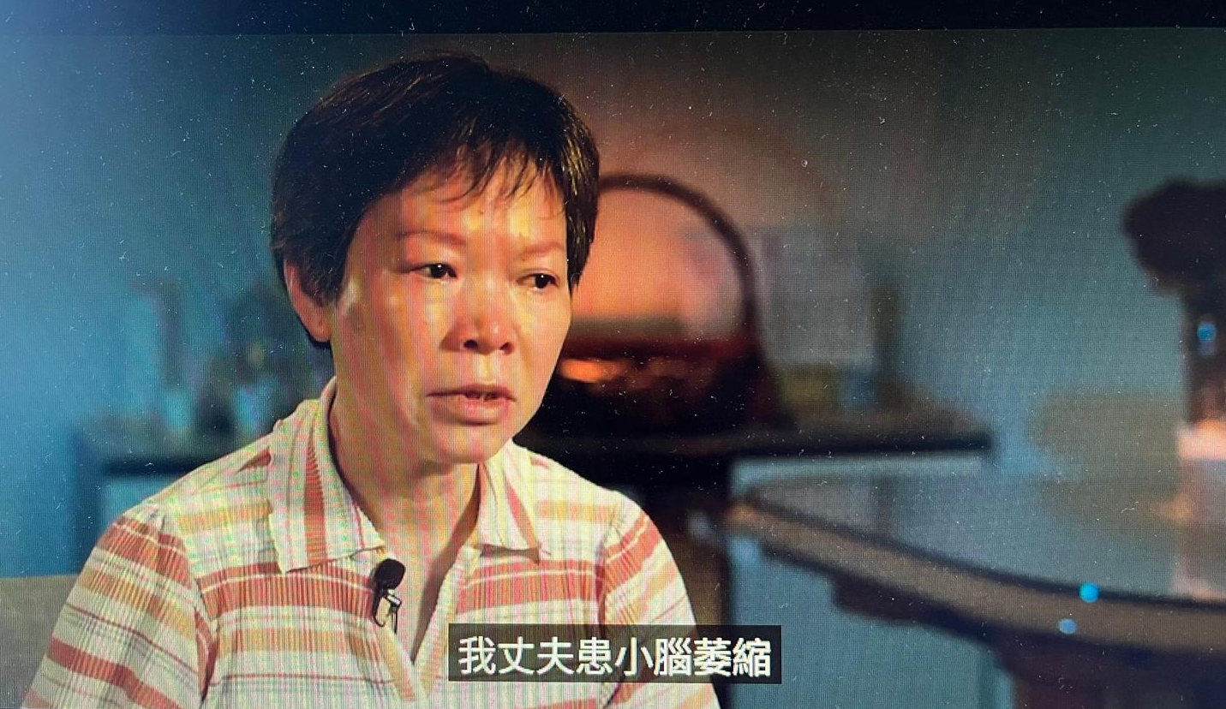
（二）爱心拼多多-同甘共苦

Slide 22
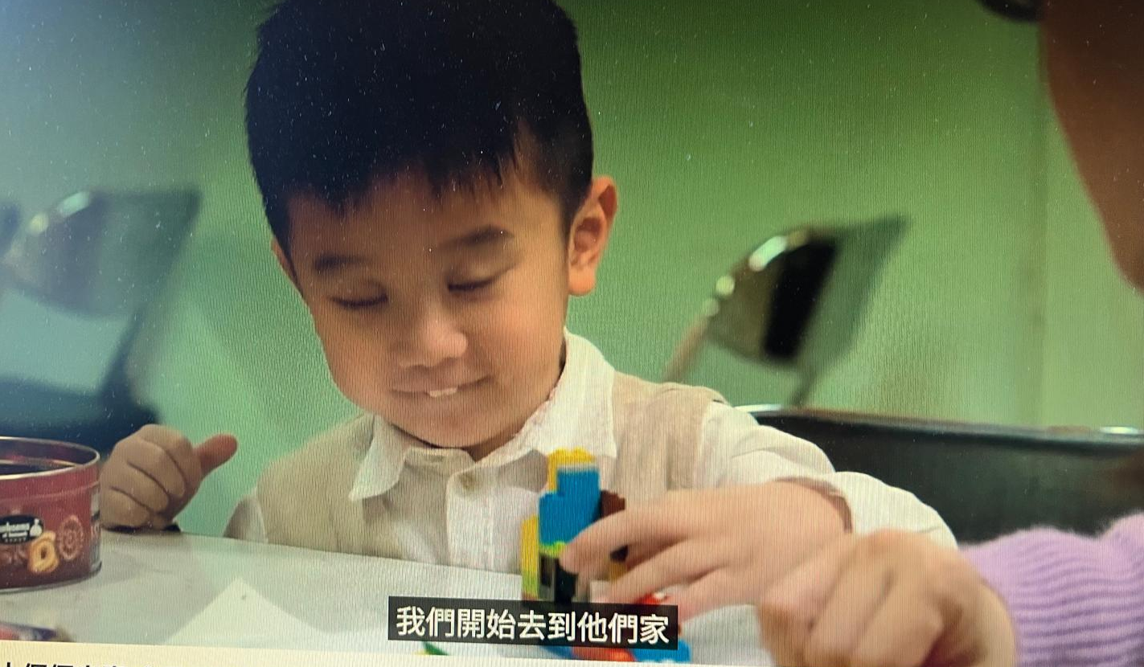
（二）爱心拼多多-同甘共苦

Slide 23
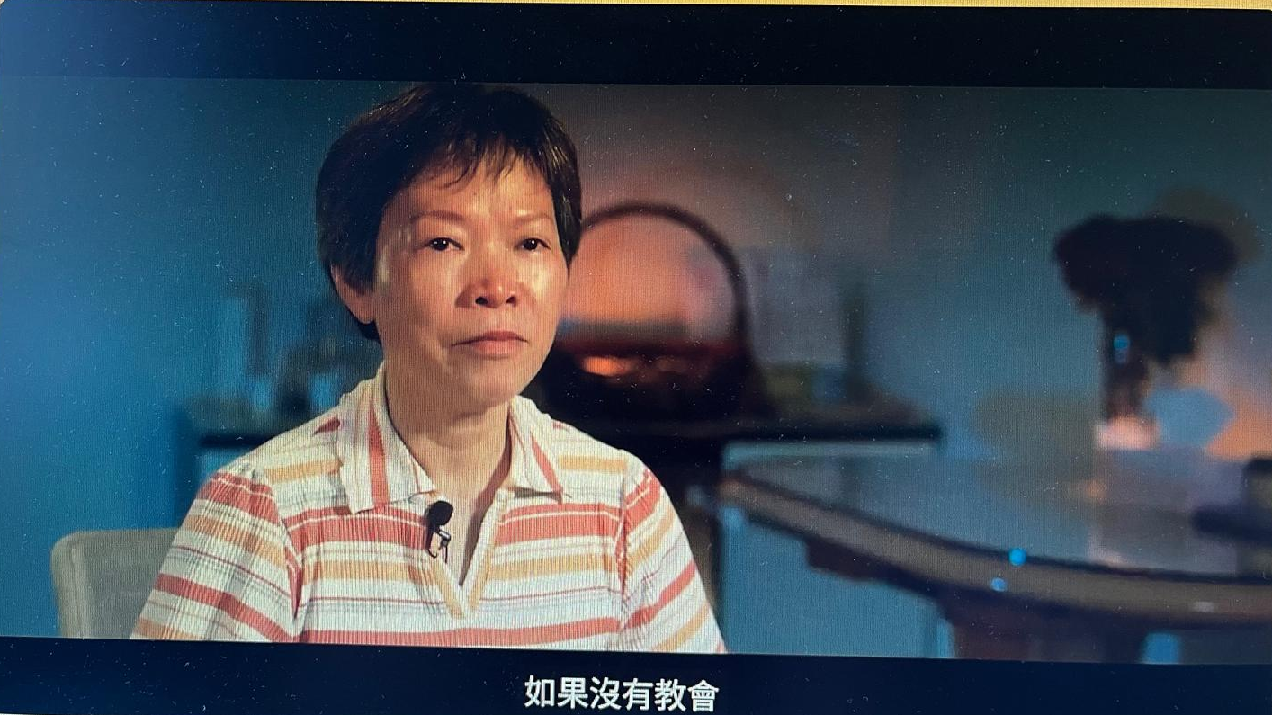
（二）爱心拼多多-同甘共苦
星火飞腾 573

Slide 24
（二）爱心拼多多-同甘共苦
她回到教会有许多的支持，而她最爱的诗歌，
(让我亲近你)
渴望能遇见你，渴望能亲近你，宁静里我心渴求能遇见主。
放下疑虑并重担，放下缠累的思绪，求能在这刻清心仰望你。
今天心中渴望听到你呼唤我，微小的声音引导着前路，
今天心中渴望感到你围着我，在你爱内被怀抱。
让我亲近你，让我亲近你，让身心的每一处都呼叫主；
让我亲近你，让我亲近你，期望满足心里的渴望，
恩主亲近我。

Slide 25
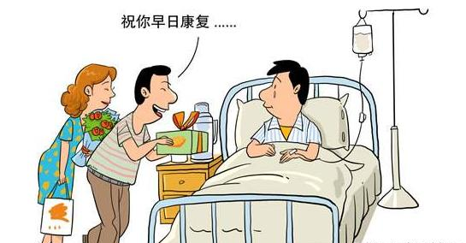


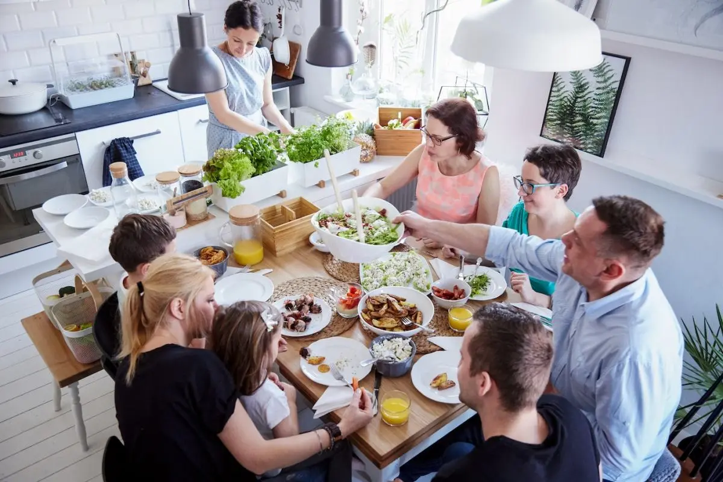
（二）爱心拼多多-同甘共苦

Slide 26
（二）爱心拼多多-同甘共苦
我们不一定要轰轰烈烈的，我们只需要愿意多一点的承担，多为弟兄姊妹祷告，在服侍上，多出一点的力，能够主动的开口帮忙，
事实上，我们教会人数不多，几乎都是全民皆兵，盼望大家有同甘共苦的爱。

Slide 27
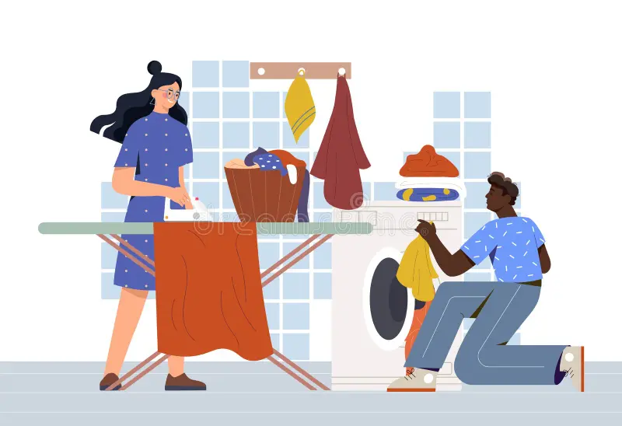


（二）爱心拼多多-同甘共苦

Slide 28
（二）爱心拼多多-同甘共苦
保罗更为教会祈祷，祷告内容是弟兄姊妹需要爱心，要越来越多。爱心增长，如何增长？怎样增长？
9-11节，保罗怎样说：

Slide 29
（三）爱心拼多多-爱心增长的元素
9 我祷告的，就是要你们的爱心在知识和各样识见上增长，越来越多，
10 使你们认定要紧的事；这样，到了基督的日子，
你们会成为纯洁、无可诟病的人，
11 并且靠着耶稣基督，结满公义的果子，最终使神得荣耀，得颂赞。

Slide 30
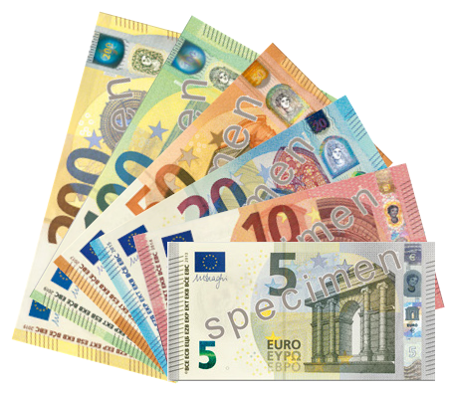
（三）爱心拼多多-爱心增长的元素
保罗为教会祈祷需要弟兄姊妹的爱心增长，但这份爱心，需要什么呢？是否没有原则的去爱？是否是溺爱？
简单的，用一个例子来说，如果有弟兄姊妹问我们借钱，我们不问理由，他要多少，就给多少呢？
或是那些所谓的弟兄姊妹向你借钱，
还说：按着圣经的教导，耶稣基督的爱，你应该借钱给我，这才是爱了呀!他们还振振有词的，各位，爱真是这样的吗？我们看保罗怎样教导？

Slide 31
（三）爱心拼多多-爱心增长的元素
他为信徒祈求爱要每天增多，爱心要越来越多，
但这份爱心的增多，必须要拼在知识和各样识见上一起增长。
知识（就是对上帝的认识），是满有属灵的知识，
见识乃是指道德及伦理方面的辨别力或判断力。

Slide 32
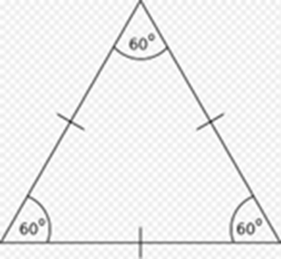
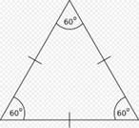
（三）爱心拼多多-爱心增长的元素
如一个等边的三角形

Slide 33
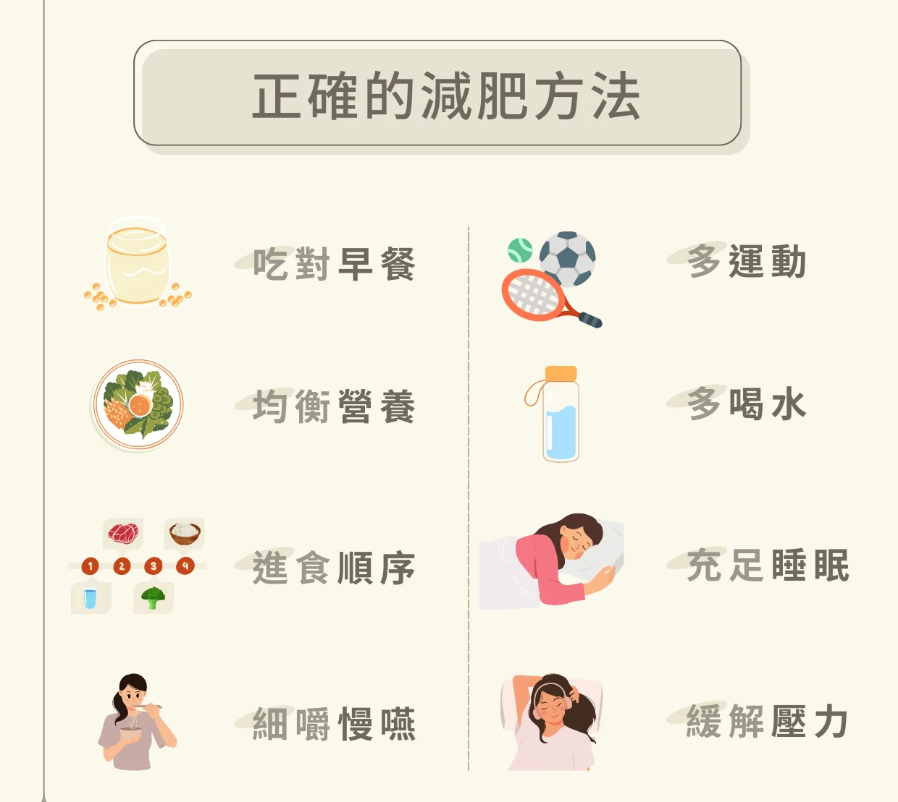
（三）爱心拼多多-爱心增长的元素
减肥成功
也必须以不胡乱吃，
要吃有营养的食物，
再加上合适的运动，
才可以成功。

Slide 34
（三）爱心拼多多-爱心增长的元素
这里强调爱心的增长需要有知识和各样见识的元素，
因为这样，一方面，教会弟兄姊妹才认定要紧的事，
或翻译“喜爱那美好的事” 或翻译使你们能分别是非。
保罗这样的提出：信徒要分辨作为主门徒生命中，
学者指出喜爱那美好的事，要紧的事就是作为福音事工的同工(基督徒)，他的态度行为非常重要，绝不能离开信徒生命的基本，

Slide 35
（三）爱心拼多多-爱心增长的元素
因此，他需要成为纯洁、无可诟病的人，是作一个诚实的人，无过的人，
意思是：一方面在道德上不要绊倒别人，要作好的见证，另一方面，无过的人，是持守信仰，不致在恩典中坠落(加5:4)。直到基督的日子。

Slide 36
（三）爱心拼多多-爱心增长的元素
保罗知道以上的一切，不是个人以骄傲能力获得，乃是靠着耶稣基督，才可结满公义的果子，最终使神得荣耀，得颂赞。仁义的果子
圣灵的果子，(圣灵所结的果子，就是仁爱、喜乐、和平、忍耐、恩慈、良善、信实、 23温柔、节制。)加拉太书5:22
光明所结的果子。 (光明所结的果子就是一切良善、公义、诚实。)，(以弗所书5:9)

Slide 37
（三）爱心拼多多-爱心增长的元素
所指的就是一个符合上帝旨意的生命中
那些属灵和道德的质素。
行在神旨意的生命中，活出神喜悦的生命，为要使上帝得着荣耀和赞美。

Slide 38
（四）总结：
爱心拼多多，让我们一起拼这「爱心」单。
教会爱心拼多多的需要：
1, 回应耶稣基督救赎恩典，我们同心合意、兴旺福音
2, 作为耶稣的群体，我们要彼此分担分享，同甘共苦
3, 爱心需要在知识和各样识见上增长，越来越多，
目的是能分别是非，作诚实无过的人，靠着耶稣基督结满了仁义的果子，叫荣耀称赞归与神。

